Slide 1
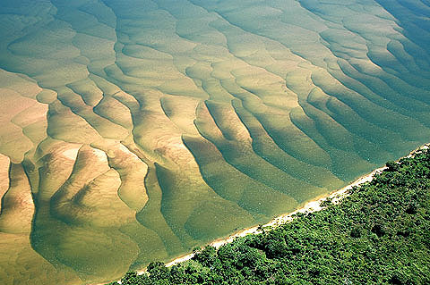
Preservação e recuperação da bacia hidrográfica do rio Araguaia
Brasília, 16 setembro de 2015

Slide 2
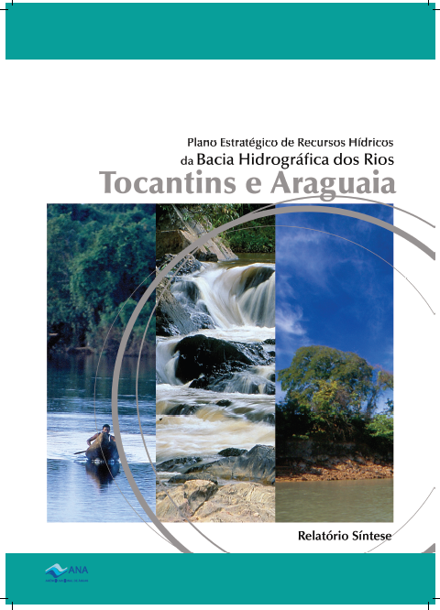
Abordagem
Política Nacional de Recursos Hídricos, instituída pela Lei n° 9.433 de 08 de janeiro de 1997
Plano Estratégico de Recursos Hídricos da Bacia Hidrográfica dos rios Tocantins e Araguaia (PERH-TA), aprovado pela Resolução CNRH n° 101, de 14 de abril de 2009.
http://www2.ana.gov.br/Paginas/institucional/SobreaAna/planejamentoRH.aspx

Slide 3
Lei n° 9.433/97
FUNDAMENTOS DA POLÍTICA NACIONAL DE RECURSOS HÍDRICOS
Art. 1º A Política Nacional de Recursos Hídricos baseia-se nos seguintes fundamentos:
I - a água é um bem de domínio público;
II - a água é um recurso natural limitado, dotado de valor econômico;
III - em situações de escassez, o uso prioritário dos recursos hídricos é o consumo humano e a dessedentação de animais;
IV - a gestão dos recursos hídricos deve sempre proporcionar o uso múltiplo das águas;
V - a bacia hidrográfica é a unidade territorial para implementação da Política Nacional de Recursos Hídricos e atuação do Sistema Nacional de Gerenciamento de Recursos Hídricos;
VI - a gestão dos recursos hídricos deve ser descentralizada e contar com a participação do Poder Público, dos usuários e das comunidades.
Fonte: IPEADATA

Slide 4
Bacia hidrográfica como unidade de planejamento e gestão das águas

Slide 5
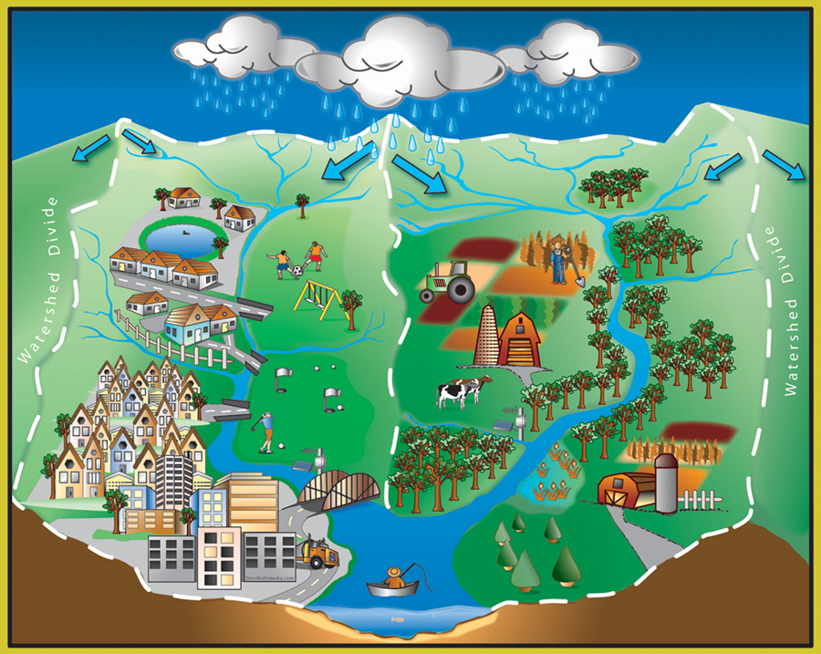
Bacia Hidrográfica
Fonte: IPEADATA

Slide 6
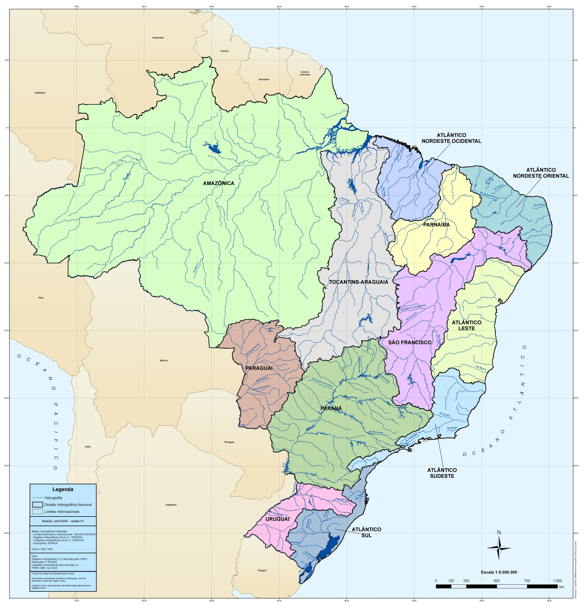
Regiões Hidrográficas
Resolução CNRH n° 32/03
Fonte: IPEADATA

Slide 7
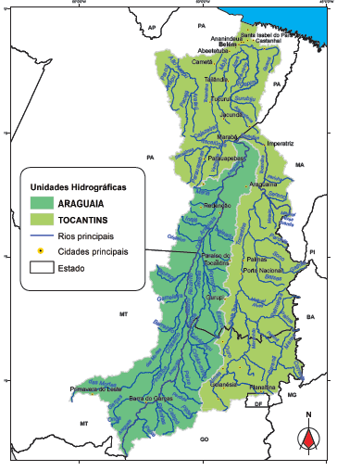
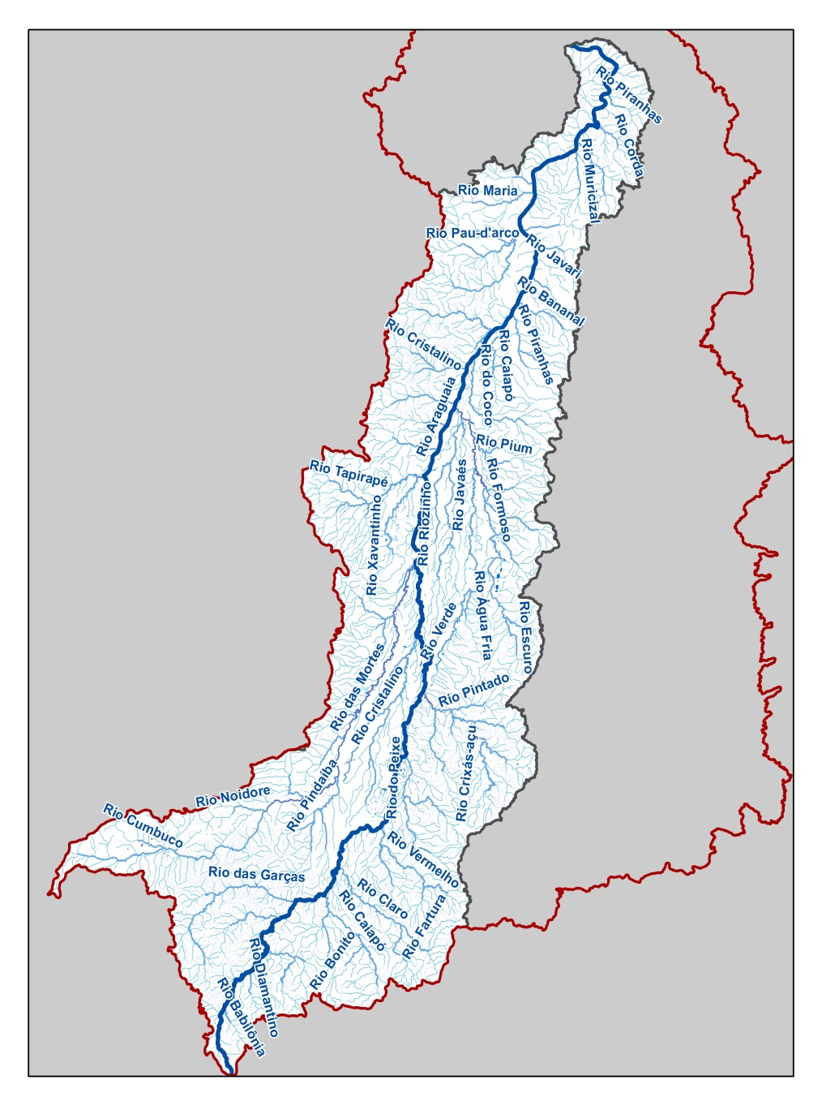
Bacia Hidrográfica
Região Hidrográfica
do Araguaia-Tocantins
Bacia do rio Araguaia

Slide 8
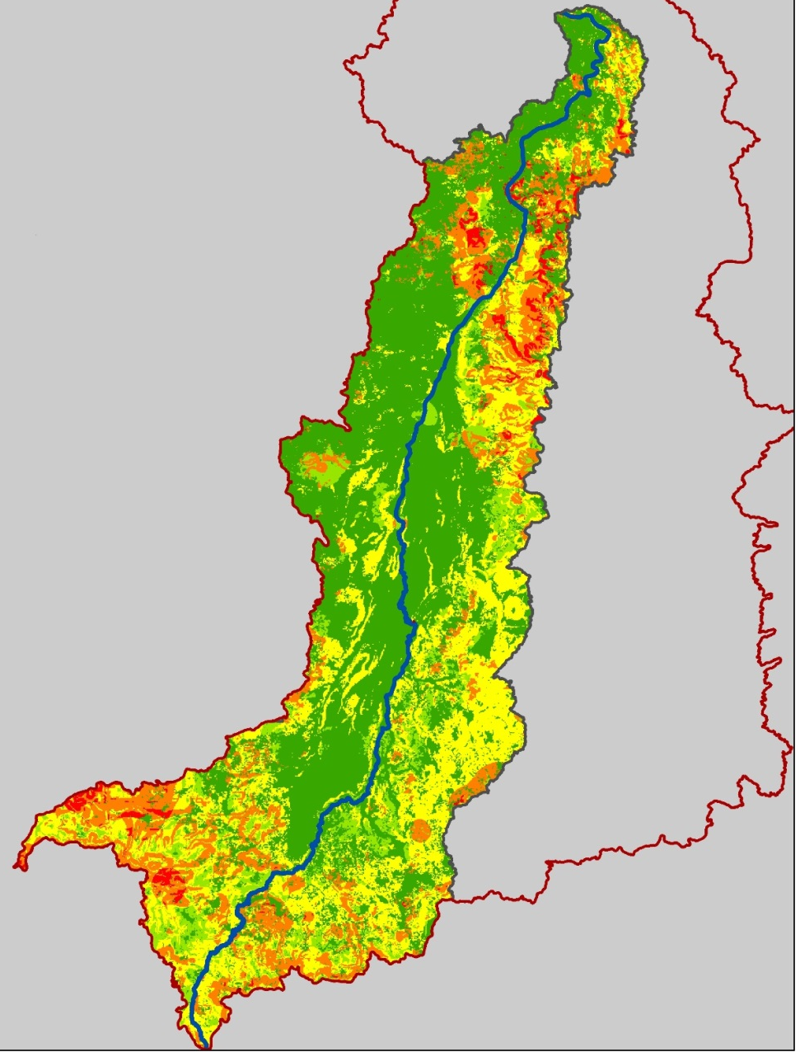
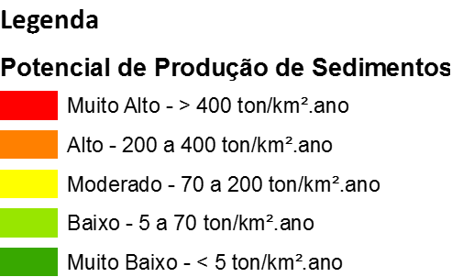
Dinâmica da bacia e
do rio
Bacia do rio Araguaia

Slide 9
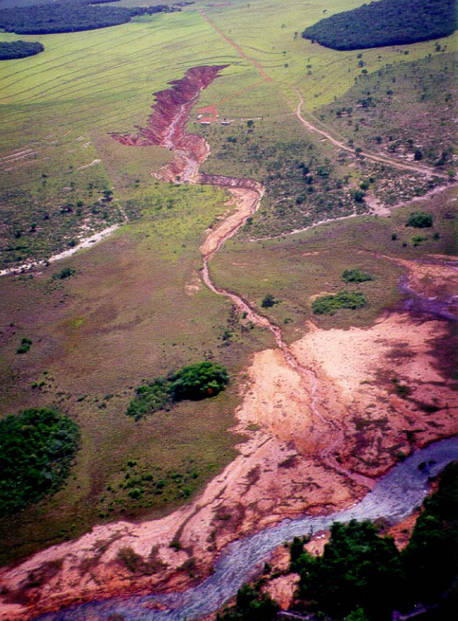
Voçoroca Chitolina: mais de 3km de extensão e 40m de profundidade.
Mais de 300 voçorocas identificadas na região do Alto Araguaia
Perda significativa de nascentes
Rio Araguaia, na região das nascentes.

Slide 10
Garantia dos usos múltiplos

Slide 11
Usos da Água
Região Hidrográfica do Araguaia-Tocantins
Usos consuntivos

Slide 12
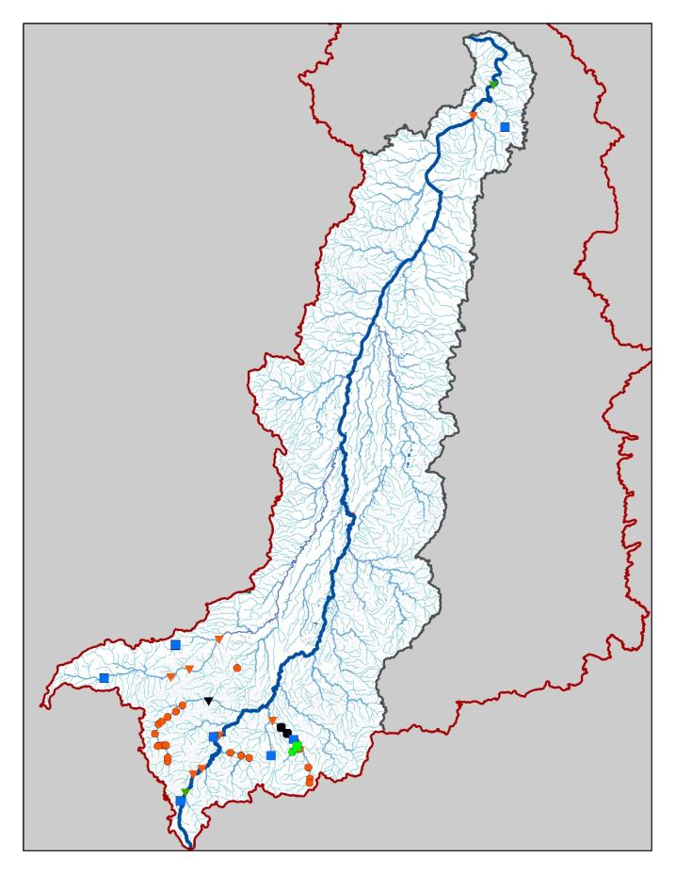
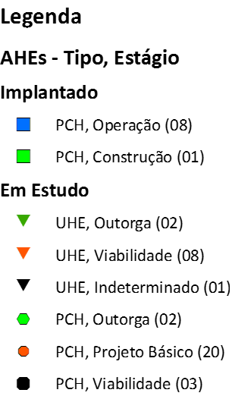
Geração de energia hidrelétrica

Slide 13
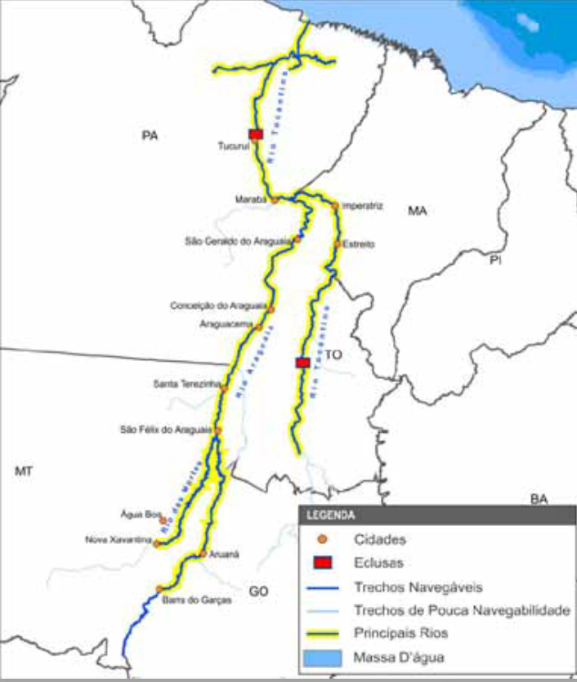
Hidrovias
Fonte: Antaq

Slide 14
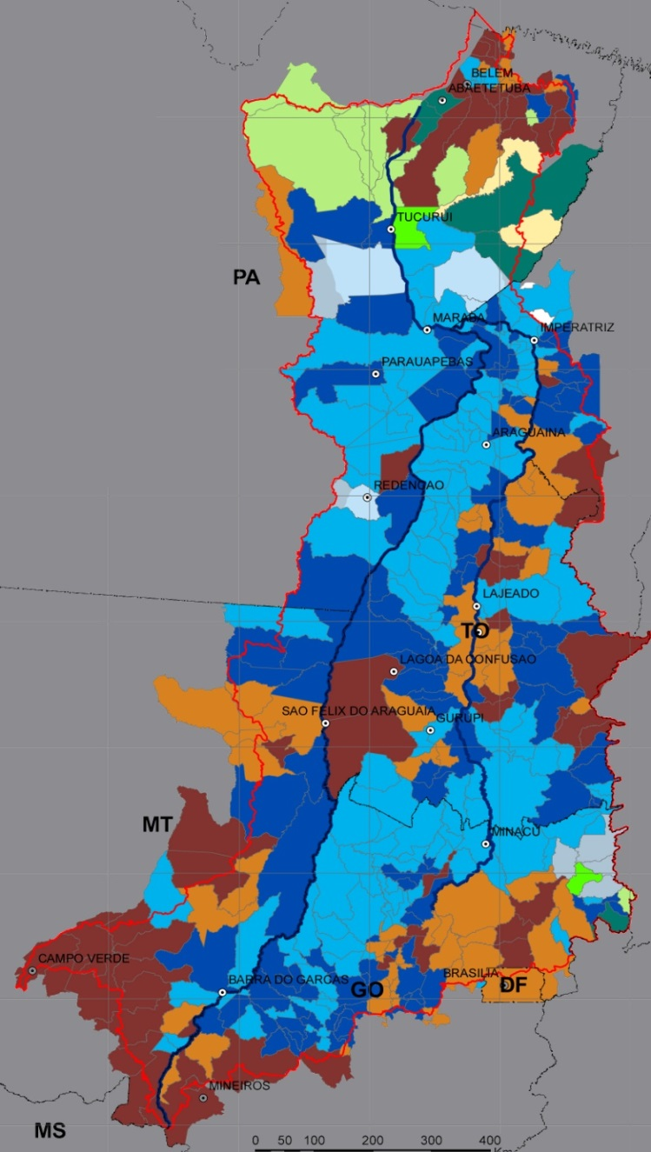
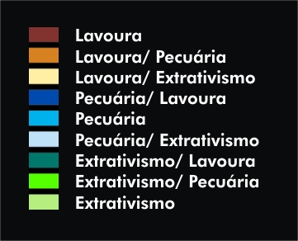
Agropecuária
Fonte: IPEADATA

Slide 15
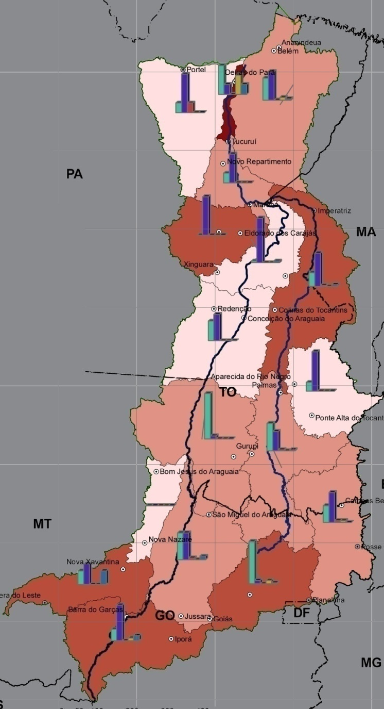
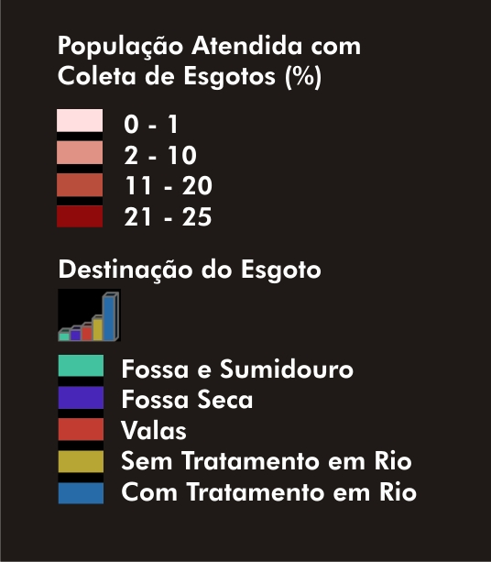
Saneamento

Slide 16
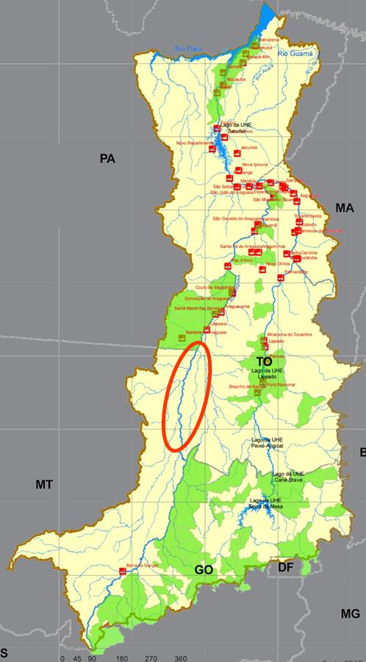

Pesca e Aquicultura
Indígena

Slide 17
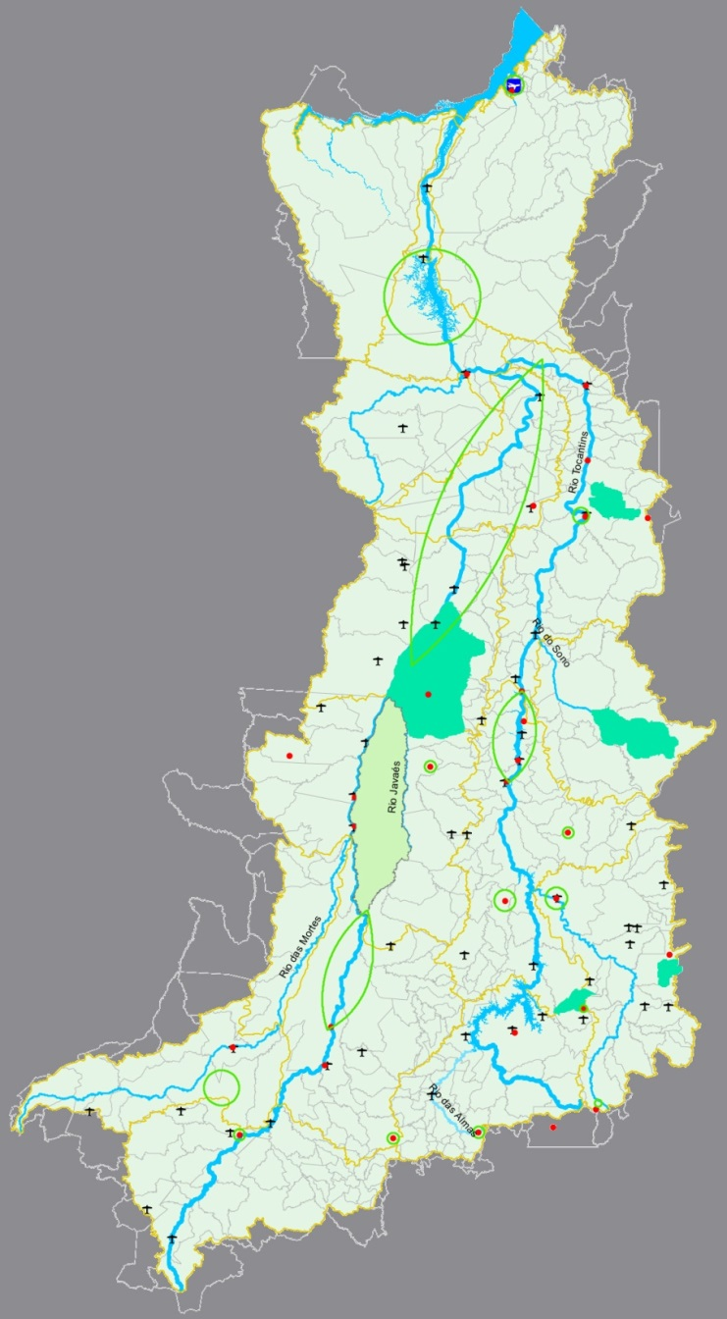
Turismo
  Alto potencial
  (excepcional e de interesse internacional)
  Praias do Araguaia e Ilha do Bananal

Slide 18
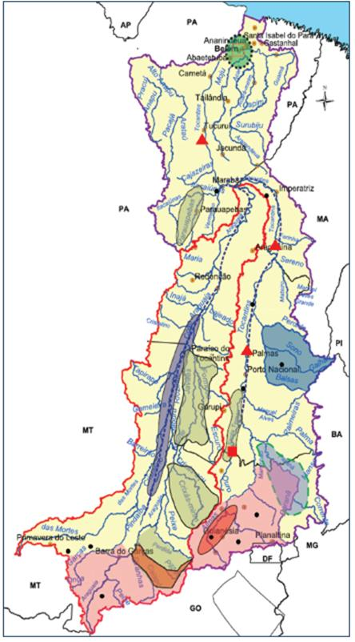
Temas prioritários
Área altamente sensível a alterações na dinâmica fluvial e afetada pela falta de saneamento
Processos erosivos devido às características físico-químicas do solo e seu uso e ocupação.

Slide 19
PERH-TA
Diretriz, conclusões e recomendações do Plano
Diretrizes do Plano
Os empreendimentos previstos para o Rio Araguaia não devem alterar a dinâmica fluvial do rio, de modo a proteger o seu trecho médio, uma região sensível do ponto de vista hídrico e de ecossistema aquático
Conclusões e Recomendações do Plano
No caso do Araguaia, pelas suas características hídricas e valor ambiental, o seu trecho médio – que inclui diversas terras indígenas, áreas de proteção ambiental, o Parque Nacional do Araguaia, um sítio Ramsar, os parques estaduais do Araguaia e do Cantão e um corredor ecológico – deve ser protegido, de modo a preservar o equilíbrio que depende da manutenção da dinâmica fluvial existente. As intervenções planejadas nesta bacia somente poderão receber outorga de uso ou reserva de disponibilidade hídrica depois de demonstrarem que a dinâmica fluvial neste trecho não será afetada.

Slide 20
Conclusões
Deve ser priorizada a atuação na bacia, como um todo e não simplesmente na calha do rio Araguaia. A maior parte de seus problemas (e soluções) é decorrente do que acontece em seus afluentes e no território que o cerca;
Há que se garantir a multiplicidade de usos das águas do Araguaia. O que se deve é garantir que os usos que se instalarem não interfiram negativamente nos demais, principalmente em relação ao turismo e à conservação da biodiversidade do rio;
Especificamente em relação aos recursos hídricos, o PERH-TA já restringe qualquer atividade que altere a dinâmica fluvial do rio, o que protege seus ecossistemas e os usos já estabelecidos, principalmente em seu trecho médio.

Slide 21



Obrigado!
Superintendência de Planejamento de Recursos Hídricos
spr@ana.gov.br | (+55) (61) 2109 –5208
www.ana.gov.br
www.twitter.com/anagovbr
www.facebook.com/anagovbr
www.youtube.com/anagovbr

